Slide 1







경상거래 타발 C2B 솔루션
한국
해외
2. 계약 및 서비스 약관동의
3. 계약 및 서비스 약관동의
8. 구매자에게 계좌 정보 전달
6. 가상계좌 요청 및 구매자 정보 전달
5. 가상계좌 요청
해외 마켓플레스
Buyer 1’s VA
Confirm Buyer 1
9. 원화 입금
7. 구매자 정보 확인 후 가상계좌 제공
Buyer 2’s VA
Confirm Buyer 2
Buyers
Buyer 3’s VA
Confirm Buyer 3
10. 입금 Noti 전달
…
…
1.서비스계약 및 가상계좌(bulk) 공급
12. 환전 및 정산
광주은행
4. 온라인 쇼핑 주문
11. 물품 배송
Model A: (C2B)
핑퐁 및 구매자 계약
구매자 및 해외결제대행사
Info. Flow
Cash Flow

Slide 2
구매자 정보를 아래와 같습니다 :
구매자 이름
은행 명
은행 계좌번호
전화번호
입예정금액 (원화)
주문 ID(상품, 건 등)
개인 사업자 (주민등록번호, 사업자등록번호)
주소
영수증 (요청시 제공)

Slide 3
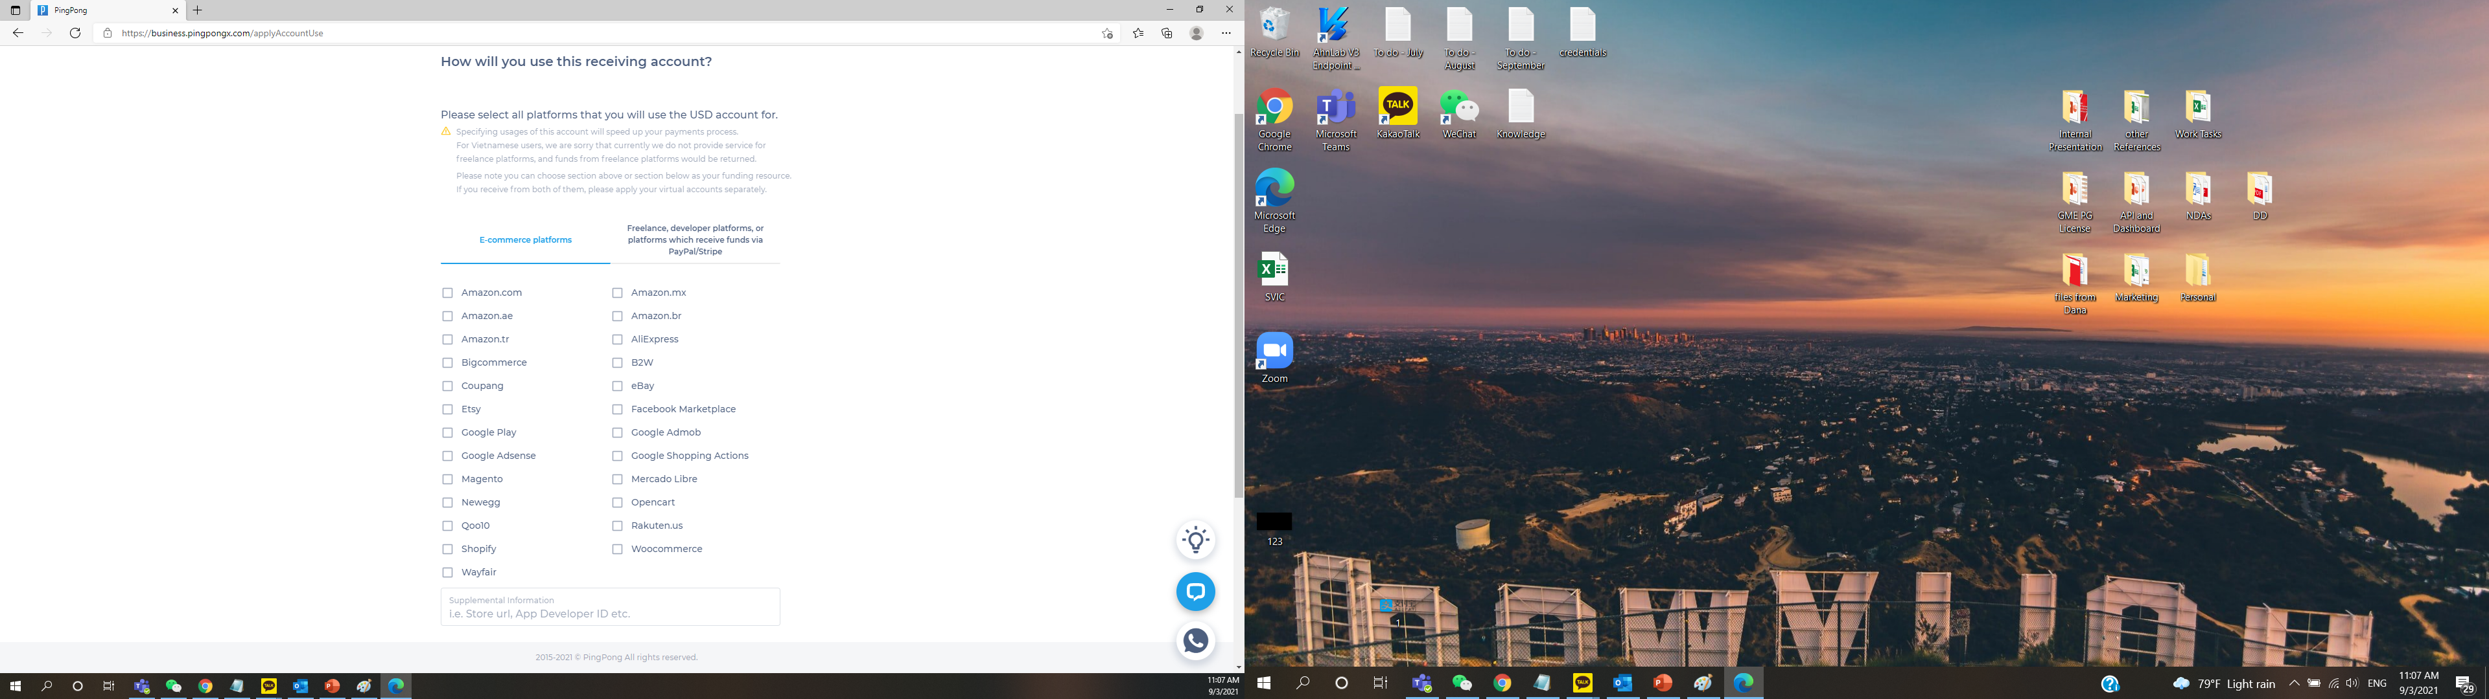
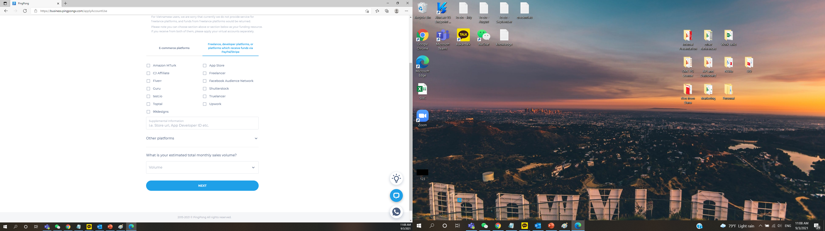
해외 파트너사가 아래와 같은 마켓플레스와 계약 관계 :

Slide 4




경상거래 타발 B2B 솔루션
한국
해외
7. (모바일앱) 서비스 제공
6. 입금 알림
해외 앱개발사(Merchant) 핑퐁에 집금대행 서비스 가입
7. 입금 알림
3. 핑퐁앞 가상계좌 제공
8. 마켓플레이스가
가상계좌에 입금
VA 1
4. 가상계좌 지정 및 GME에게 알림
Seller Acct1
CNY/USD/…
5. 구매자 국내
결제
Customers
VA 2
Seller Acct2
Depositors
VA 3
Seller Acct3
…
해외 앱개발사 (Merchant)
…
2. 서비스계약 및 가상계좌(bulk) 공급
4. 입금자(네이버)에게
가상계좌 정보 공유
광주은행
(B2B)
1. 핑퐁 및 해외 앱개발회사 (Merchant) 계약 체결
2. 가맹점 및 마켓플레이스 계약 체결
9. 환전 및 정산
Info. Flow
Cash Flow

Slide 5
상기 기재되어 있는 입금자에서만 입금 진행 예정
Google Play
Naver
Amazon App Store
Google Adsense
Google Admob
Facebook Audience Network
Unity
Ironsource
AppLovin \
Vungle
Mopub
Tapjoy
Smaato
Tmon
Steam
가상 계좌 특이사항:
상기 기재되어 있는 목록 외 다른 곳으로부터의 입금은 잠시 보류되며, 의심스러운 거래인지, AML이슈가 있는 지에 대해 확인 후 진행됩니다.
하나의 가상계좌는 하나의 업체에 제공되며, 여러 번 사용될 수 있습니다.
가상계좌의 유효 기간은 정해지지 않습니다.

